Slide 1
Otonom Araç İçin Kontrol Sistemi
BIL 496
İlk Sunum
Şevval MEHDER
Proje Danışmanı: Prof. Dr. Yusuf Sinan AKGÜL Nisan 2019
Notes:
<number>

Slide 2
İçerik
Projenin Şeması ve Tanımı
Proje Tasarım Planı
Proje Gereksinimleri
Başarı Kriterleri
Kaynaklar
<number>
Notes:
<number>

Slide 3
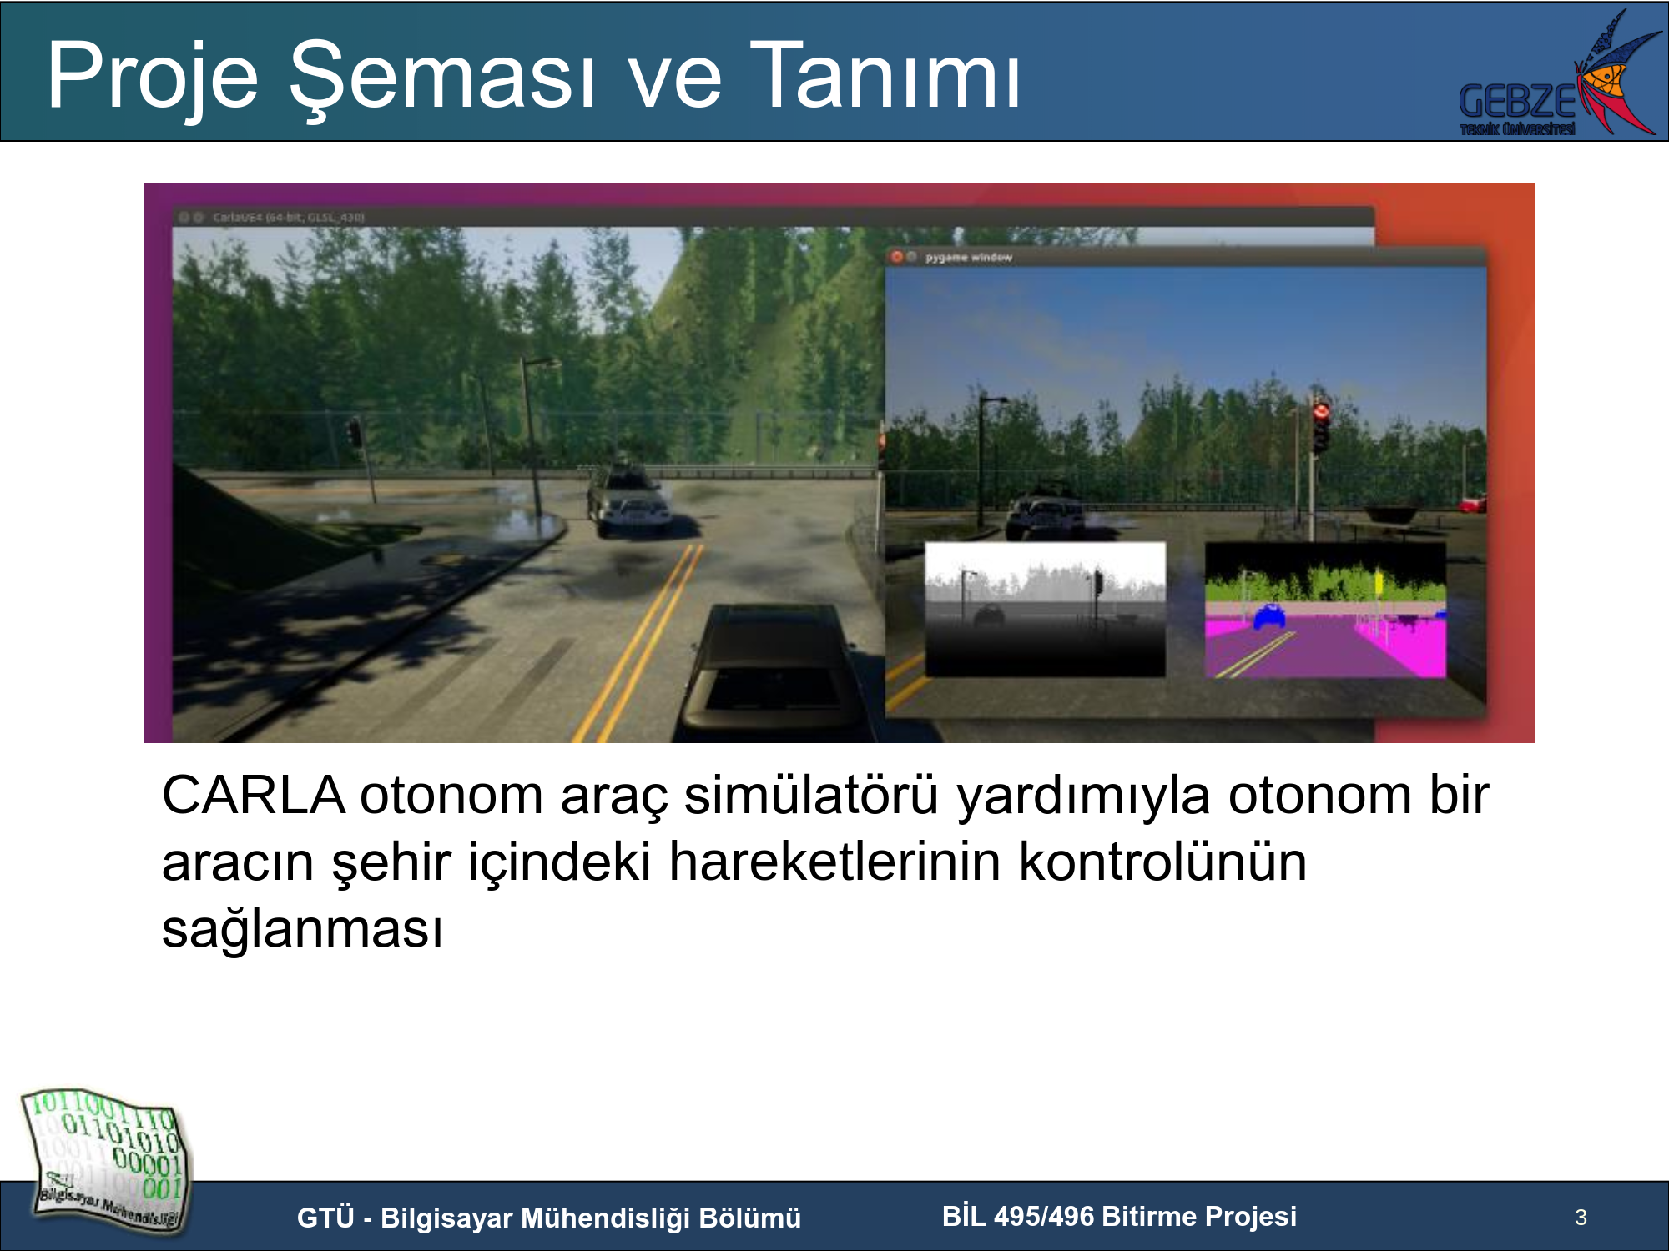
Proje Şeması ve Tanımı
ArduPilot Simülasyon Programı için bir joystick donanımı ve arayüz hazırlanması.
<number>

Slide 4
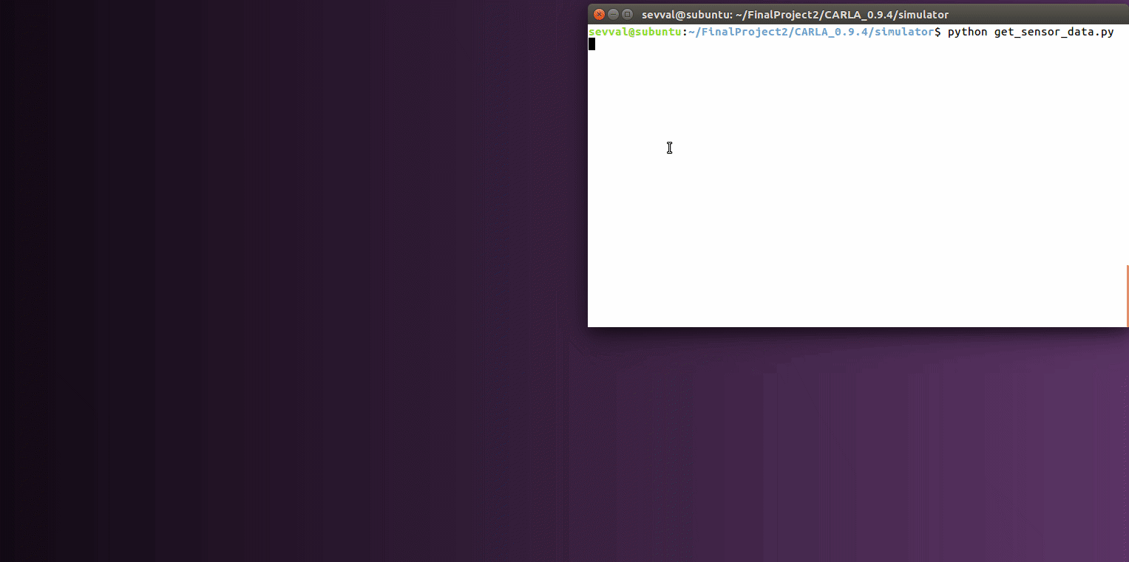
Yapılanlar
CARLA üzerinde belirli sensör verilerinin görüntülenmesi ve kaydedilmesi sağlandı.
<number>

Slide 5
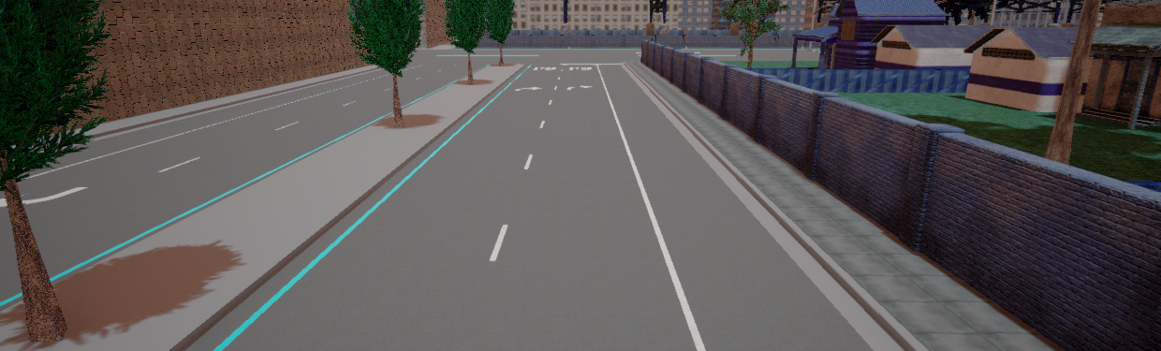

Yapılanlar
CARLA görüntüleri kullanılarak yol piksellerinin tanınması
<number>

Slide 6
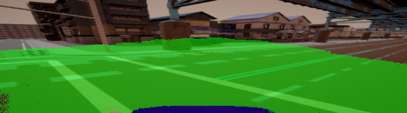
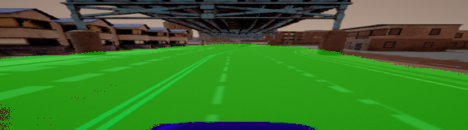
Yapılanlar
CARLA görüntüleri kullanılarak yol piksellerinin tanınması
%83
%93
<number>

Slide 7
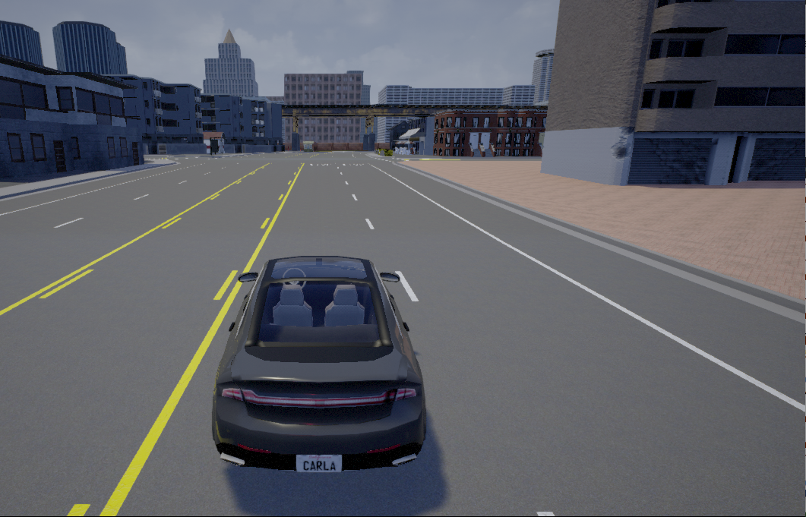
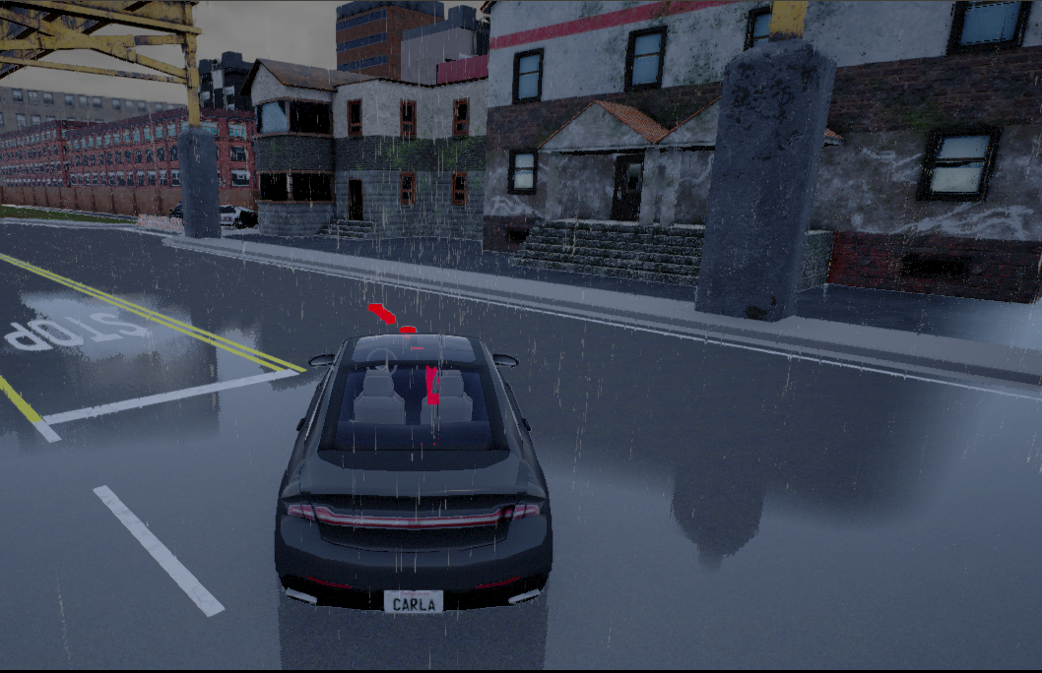
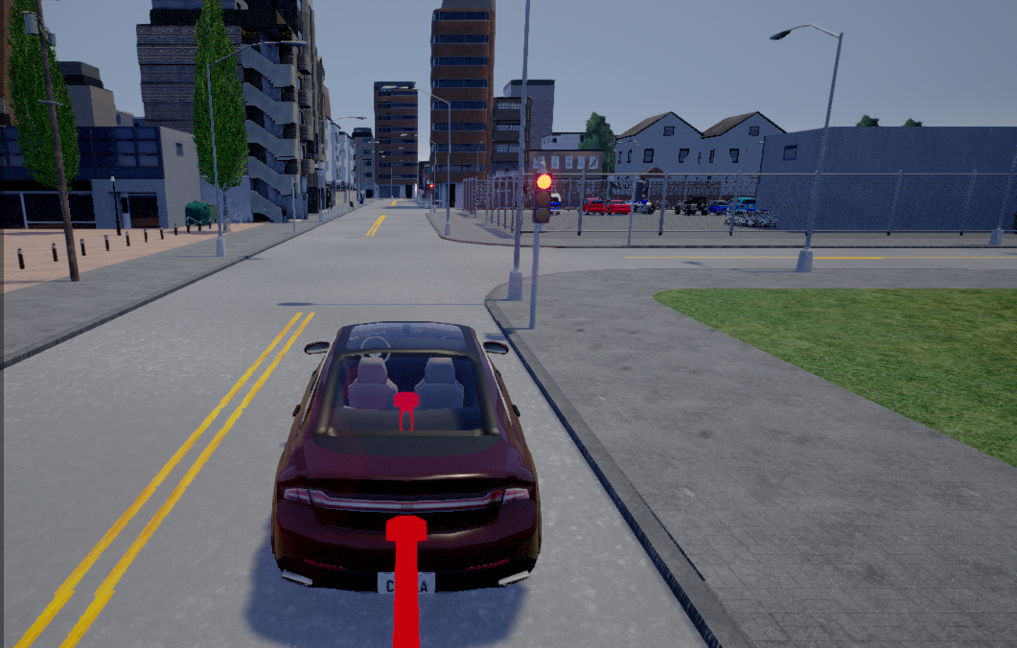
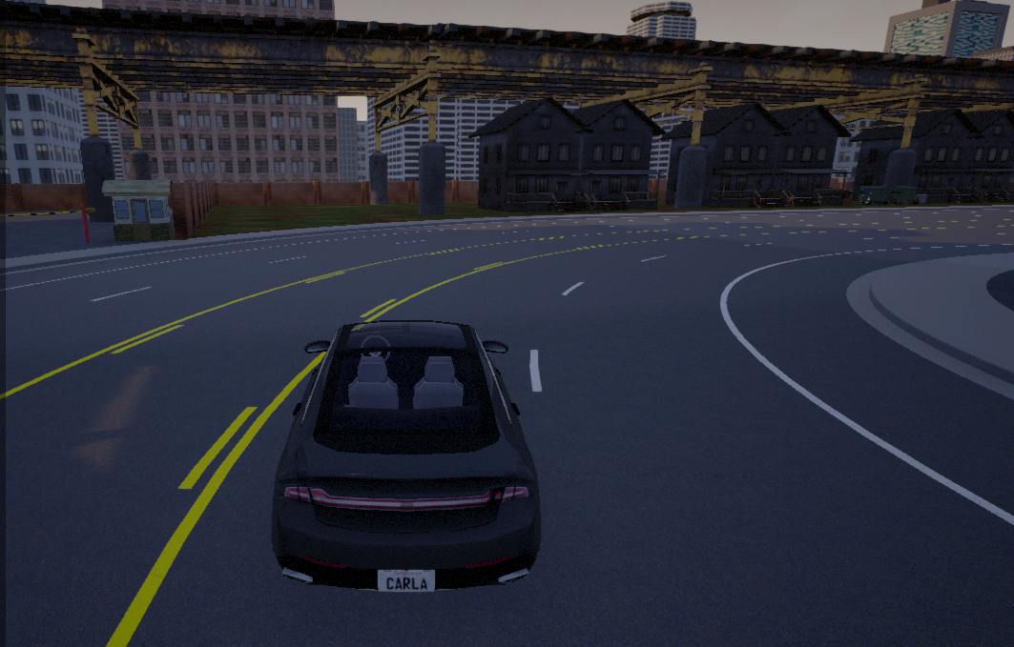
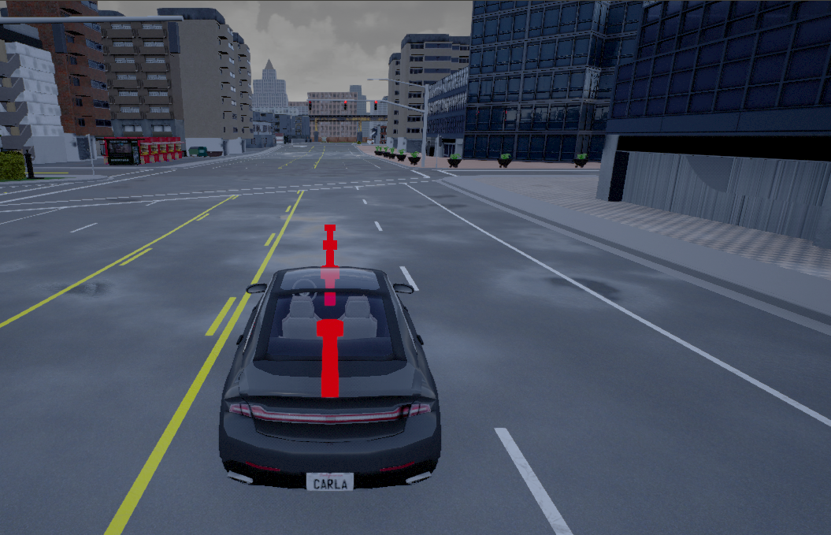
Yapılanlar
- ResNet kullanılarak yol tanıma için tekrar bir çalışma yapılması
- CARLA’dan toplanan sensör görüntülerinin farklı bir harita ve farklı hava koşulları ile zenginleştirilmesi
- Modelin gerçek zamanlı olarak çalışması
<number>

Slide 8
Kaynaklar
1. How to do Semantic Segmentation using Deep learning: https://medium.com/nanonets/how-to-do-image-segmentation-using-deep-learning-c673cc5862ef 2. CARLA Cameras and Sensors https://carla.readthedocs.io/en/latest/cameras_and_sensors/
<number>

